Slide 1

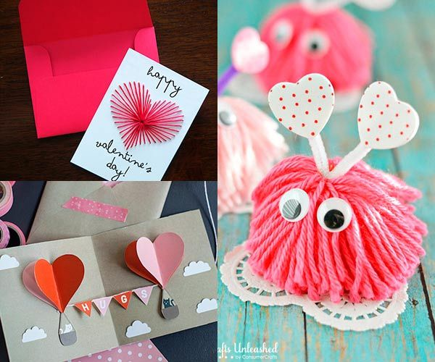
Manualidades
Talleres Virtuales

Slide 2
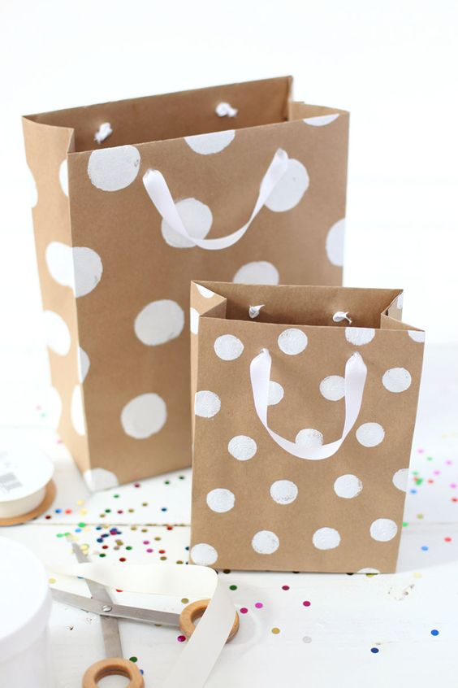
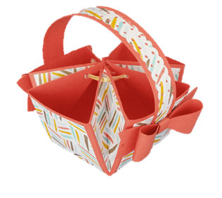
Bolsa De Papel
Canasta De Dulces
Duración: 2 horas
Materiales
1 pliego de papel Graf.
Regla.
Lápiz.
Tijeras.
Pegante: silicona fría o pegasteis.
1 metro de cinta de papel o tela, de 1cm
Materiales
1/4 de cartulina unicolor.
2 hojas de papel iris diferentes colores.
Tijeras.
Regla.
perforadora.
50 cm de cinta o cordón.
Pegante: Silicona fría o pegasteis
Empaques
Fecha: Lunes 23 de noviembre
Hora: 5:00pm a 7:00pm

Slide 3
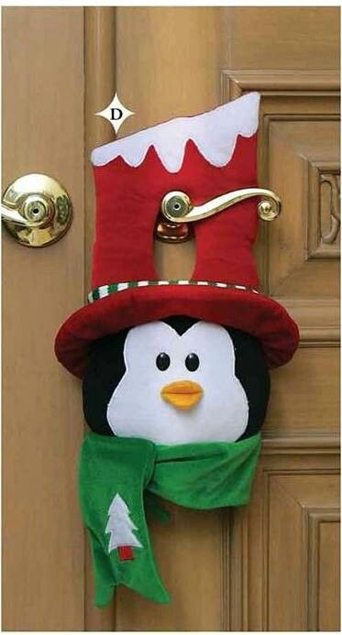
Pingüino Navideño
Materiales:
2/8 de cartón paja
1/4 de mt de paño lency rojo
40x40 cm de paño lency negro
30x30 cm de paño lency blanco
30x80 cm de paño lency verde
1 adorno navideño pequeño
50 cm de cinta navideña de color de contrate del color del gorro
2 perlas negrasNo.8
15x15 cm de paño lency amarillo pollito
1/4 de guata abullonada
1 pistola de silicona con 3 barras
1 tijera
1 madeja de hilo blanco
1 aguja de mano de buen ojo y buena punta
1 juego de moldes
Duración: 2 horas
Decoración para la puerta
Fecha: Martes 24 de noviembre
Hora: 5:00pm a 7:00pm

Slide 4
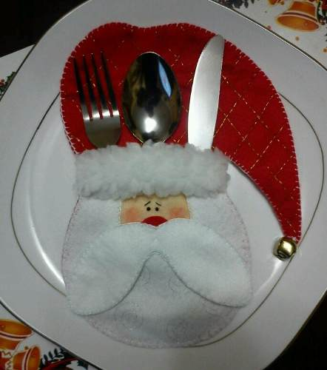
Porta Cubiertos: Papa Noel
Materiales
Madeja de hilo blanco y rojo
Madeja de hilo rojo escarchado
Madeja de hilo blanco
10x10 de paño lency color piel
30x10 cm de peluche blanco
30x30 cm de Paño lency color rojo, blanco.
Tijera para tela.
Lápiz, borrador y taja lápiz 2 perlas negras No.4
1 Aguja de ojo grande dorado #2.
1 Color blanco o tiza.
1 Silicona líquida.
1 cascabel mediano
1 juego de Moldes.
Duración: 2 horas
Porta cubiertos
Fecha: Miércoles 25 de noviembre
Hora: 5:00pm a 7:00pm

Slide 5
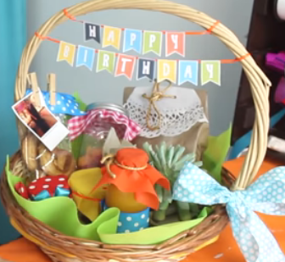
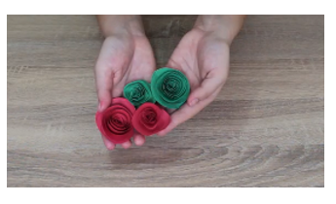
Flores en espiral de papel
Desayuno Sorpresa
Materiales:
Canasta o caja
Tela cortada en cuadros pequeños
Papel Seda
Cintas gruesa para moño
Frutas
Golosinas de su preferencia
Papel iris
Fotografías
Globos
DURACION: 1 hora
Materiales:
Cartulina de colores
Moldes redondos o compas
Lapiz
Silicona.
DURACION: 1 hora
Desayunos Sorpresa y Flores
Fecha: Jueves 26 de noviembre
Hora: 5:00pm a 7:00pm

Slide 6
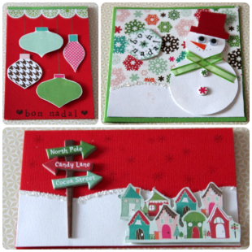
Scrapbooking Navideño
Materiales
1/8 de cartulina rojo
1/8 de cartulina verde
1/8 de cartulina blanco
1/8 de cartulina café
1 tijera de papel
1 bisturí
1 borrador , lápiz, ,tajalápiz, regla
1 paquete de calcomanías navideñas de casas, flechas, muñecos de nieve, copos de nieve entre otros.
½ mt de cinta delgada de ½ cm de grosor de color verde y rojo
1 silicona liquida de 60 ml
2 ojitos pequeños movibles
2 botones pequeñitos de colores
Duración: 2 horas
Scrapbooking Navideño
Fecha: Viernes 27 de noviembre
Hora: 5:00pm a 7:00pm

Slide 7

